Slide 1
VARUSTAMO-hanke
Telakkapaja, Luotsi

Slide 3
Syksy 2021
Syyslukukauden aikana 30 opiskelijaa
11 käynyt ainoastaan Telakkapajassa
2 valmistunut joulukuussa (molemmilla 4vuosi)
12 osallistunut ryhmiin mm.tyttöryhmä
Pajalla käydään 2-4 päivänä viikossa, 2-4 tuntia kerrallaan
Pajalla sopimus 2viikkoa-5kk

Slide 4
Telakkapaja
Kpedun asuntolan alakerta
Kodinomaiset tilat
Yhdessä tekemistä pajassa
YTO-aineiden opiskelua
Uusia ystäviä
Keskustelemista
Vertaistukea
Moniammatillinen verkostotyö mukana

Slide 5
Elämänhallinta
Arjen rytmi
Uni
Ravinto
Ihmissuhteet
Liikkuminen
Vapaa-aika
Luovuus

Slide 6
Syöminen yhdessä
Kohtaaminen yksilönä, ryhmässä ja yhteisönä
Sosiaalisten suhteiden vahvistaminen
Vuorovaikutustaidot
Jaksaminen
Päivärytmi
Ruuan arvostaminen
Arjen taidot mm.tiskaus

Slide 7
Ryhmäytyminen opintojen alkuvaiheessa
Tutussa ryhmässä oppiminen helpompaa
Osallisuuden kokemus
Merkityksellisyyden kokemus
Vuorovaikutustaidot
Turvallisuuden tunne
Uudet ystävät

Slide 8
Tutustumista erilaisiin harrastuksiin
Tukena siinä, että jokaisella nuorella olisi yksi mielekäs harrastus koulun ohella.

Slide 9
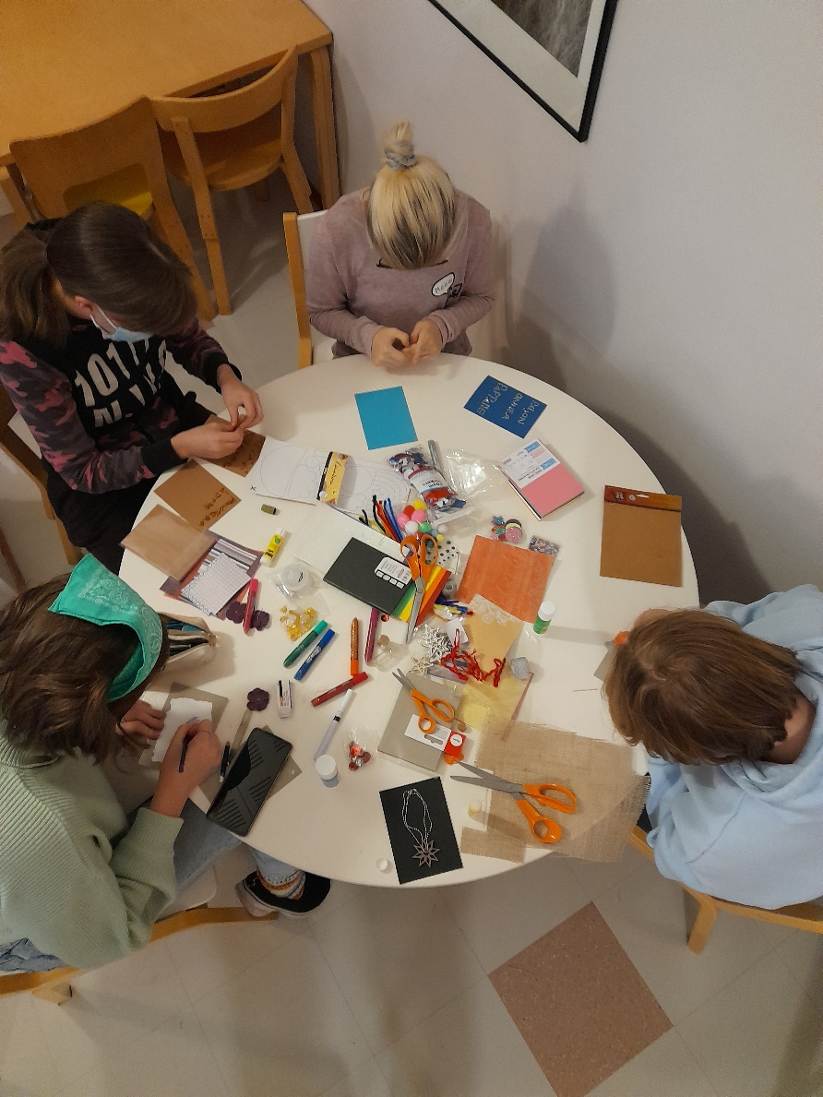
Kädentaidot, luovuus
Onnistumisen kokemukset
Vahvuudet
Itsensä ilmaisu
Tunteet
Oppiminen

Slide 10
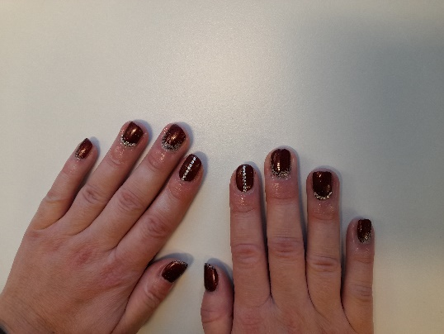
Mukavaa yhteistä tekemistä
Mielekäs tekeminen saa opiskelijan liikkeelle vaikeina hetkinä ja mahdollistaa seuraavan päivän kouluun tulemiselle.

Slide 11
Iltaohjelmaa
Mielekäs tekeminen iltaisin, tukee päihteettömyyttä ja auttaa nuoria syrjäytymästä

Slide 12
Opiskelijoiden ajatuksia ryhmistä
“Täällä voi olla oma itsensä.”
“Yhteinen aamupala oli kivointa.”
“Nuotioretki oli mukava.”
“Todella kiva ja oli turvallinen olo.”

Slide 13
Opiskelijoiden ajatuksia
”Matala kynnys”
”Tukea, apua ja ratkaisujen etsimistä kaikenlaisiin haasteisiin mitä voi olla opiskelussa tai elämäntilanteessa yms.”
”Pajalle oli helppo tulla ja sen ansiosta sain tehtävät valmiiksi valmistumista varten.”
”Moralisoivaa kannustusta suorittamiseen.”
”Omalla vauhdilla olevaa etenemistä, mutta ei pääse liian passiiviseksi tavoitteiden saavuttamisessa.”
”Sopiva kaikille jotka tuntevat olevan jumissa ja tarvitsevat tukea joka auttaa pääsemään takaisin jaloilleen ja vauhtia onnistumisten saavuttamisessa elämässä.”
”Ressitön ja huoleton, hyvänmielen paikka opiskella.”

Slide 14
Kiitos!

